Slide 2
Gestión de proyectos

Slide 3
Gestión de proyectos
Un proyecto es un esfuerzo temporal que se lleva a cabo para crear un producto, servicio o resultado único.
La dirección de proyectos es la aplicación del conocimiento, habilidades, técnicas y herramientas para ejecutar los proyectos en forma eficiente y efectiva.
El director de proyecto es el responsable de que el proyecto alcance los objetivos para los que fue creado. Es el vínculo entre la estrategia de la organización y el equipo de proyecto.

Slide 4
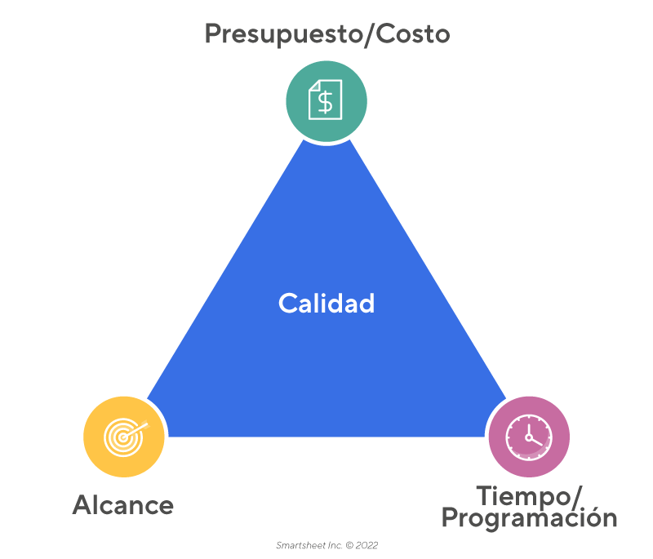
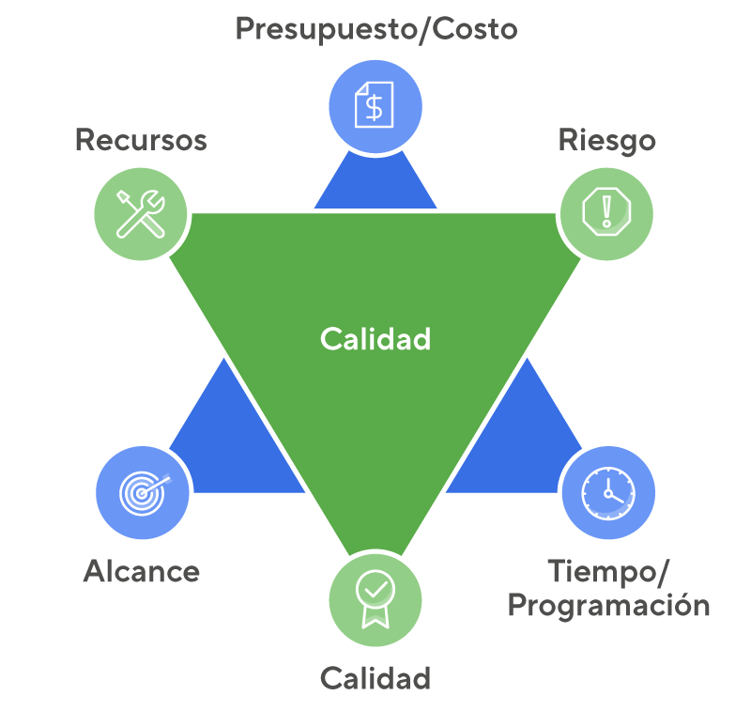
Restricciones

Slide 5
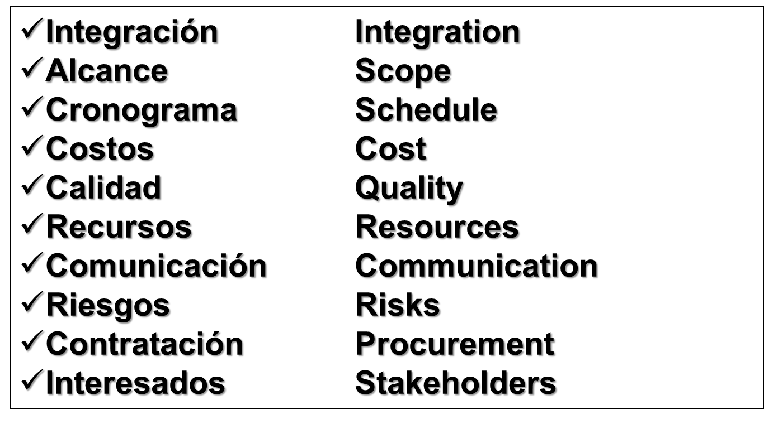
Áreas de conocimiento

Slide 6
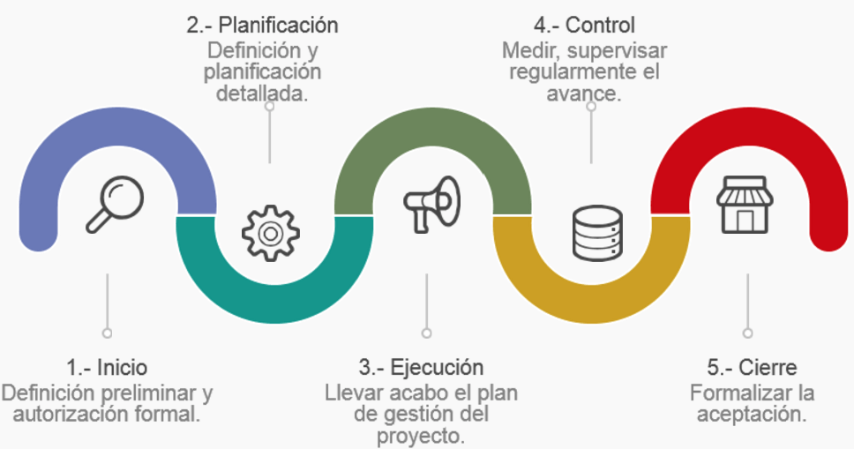
Ciclo de vida de un proyecto
Notes:
Se inicia un proyecto o una fase.
Se desarrolla el acta de constitución del proyecto.
Se identifican y analizan las partes interesadas.
Se define la visión.
Se autoriza el proyecto.
Se asigna el director del proyecto.
Para definir la forma de hacer lo que se estableció en la fase anterior.
Para ahorrar recursos, tiempo y dinero.
Para aumentar la aceptación y el compromiso de los interesados.
Para analizar si los objetivos se pueden alcanzar.
De completar el proyecto como se define en el plan para la dirección del proyecto.
De cumplir con los objetivos del proyecto dentro del presupuesto y del cronograma.
De gestionar a la gente y las comunicaciones.
El desempeño se mide y se analiza regularmente.
Se identifican las variaciones del plan para la dirección del proyecto.
Se controlan los cambios.
Se proporciona visibilidad de la salud del proyecto.
Obtener la aceptación del cliente.
Hacer revisiones.
Registrar las lecciones aprendidas y archivar todos los documentos del proyecto.
Actualizar los activos de los procesos de la organización.
Terminar cualquier acuerdo relevante.
Valorar a los miembros del equipo y liberar los recursos

Slide 7
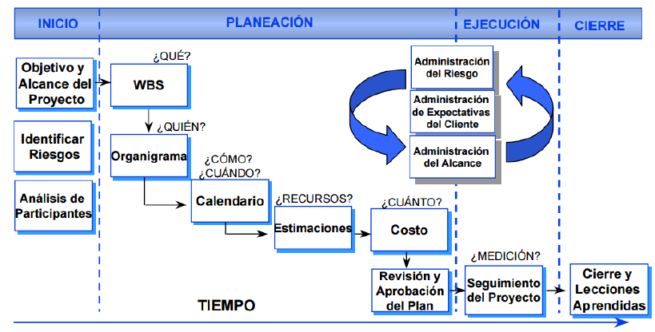
Etapas de la administración de proyectos

Slide 8
¿Preguntas?

Slide 9
¡Muchas gracias!​

